Slide 1
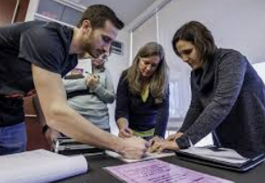

2.1.1-mavzu. Kasbiy faoliyatni rivojlantirishda individual va hamkorlik faoliyatini tashkil etish metodikasi
(2 soat nazariy mashgʻulot)
Avval shaxsiy rivojlanish va o’rganish so’ngra hamkorlik
Avval individual o'rganish (o'qish, video, mashqlar) – bilim bazasini mustahkamlash.
Hamkorlikdagi faoliyat kasbiy rivojlanishda eng ko'p qo'llaniladigan va samarali usullardan biri hisoblanadi, chunki real ish hayotida 80% xodimlar guruhda ishlaydi.
Aloqa ko'nikmalari, empatiya, sabr-toqat, konfliktlarni hal qilish va rahbarlik qobiliyatlari rivojlanadi.
Meta-tahlillarda kichik guruhlarda o'rganish individual o'rganishdan o'rtacha 0.30 % effekt hajmida yuqori natija beradi
Bu 2022–2026 yillarga mo'ljallangan "Yangi O'zbekiston taraqqiyot strategiyasi" va Xalq ta'limini 2030 yilgacha rivojlantirish konsepsiyasida belgilangan
.

Slide 2

Pedagogikada refleksiya — bu zamonaviy ta'limning eng muhim va asosiy elementlaridan biri bo'lib, o'zbek tilida ko'pincha "refleksiya" deb ishlatiladi (lotincha reflexio — "orqaga qaytish", "teskari qarash").
Refleksiya nima?
Refleksiya — o'z faoliyati, fikrlari, harakatlari va natijalarini ongli ravishda tahlil qilish, baholash va undan xulosa chiqarish jarayoni. Pedagogikada bu ikki asosiy yo'nalishda qo'llaniladi:
1.O'qituvchi uchun refleksiya
  Darsdan keyin o'z ishini tahlil qilish: "Nima yaxshi chiqdi? Nima muvaffaqiyatsiz bo'ldi? Nega shunday bo'ldi? Keyingi safar nimani o'zgartiraman?"
  Professional rivojlanishning asosiy vositasi — o'qituvchi o'z tajribasidan o'rganadi va xatolarini takrorlamaydi.
2.O'quvchi (shogird) uchun refleksiya
  Dars oxirida o'z bilim va ko'nikmalarini baholash: "Bugun nimani o'rgandim? Qaysi qismi qiyin bo'ldi? Qanday yaxshilashim mumkin?"
  Bu o'quvchida metakognitsiya (o'z o'rganish jarayonini boshqarish qobiliyati) ni rivojlantiradi.
Metakognitsiya nima?
Metakognitsiya = meta (yuqori, ustida) + kognitsiya (bilish, fikrlash)
Bu oddiy bilish emas, balki o'z bilimingiz haqida bilishdir.

Slide 3
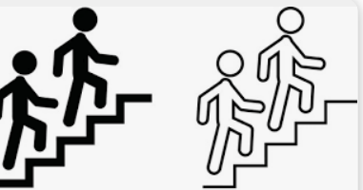
Refleksiya va uzluksiz kasbiy rivojlanishning roli.
O‘zbekiston Respublikasining ta’lim strategiyalarida (PF-5847, Ta’lim to‘g‘risidagi qonun, pedagoglar malakasini oshirish tizimi) quyidagilar takidlanadi :o‘qituvchining refleksiv kompetensiyasi — kasbiy standartlarning muhim qismi.
Malaka oshirish nafaqat kurslar, balki o‘z-o‘zini rivojlantirish, o‘z faoliyatini tahlil qilish va doimiy takomillashish orqali amalga oshirilishi kerak.
-Uzluksiz kasbiy rivojlanish(UKR) bor joyda shaxsiy o’sish bo’ladi

Slide 4


Refleksiyani UKRning doimiy qismiga aylantirish
Har hafta 10–15 daqiqa refleksiv jurnal yuritish (masalan, “Bu hafta nima o‘zgartirdim? Nima uchun ishlamadi?”).
Har chorak oxirida refleksiya-doira o‘tkazish (3–4 nafar hamkasb bilan).
Malaka oshirish kursidan keyin darhol “Oldin va keyin” refleksiyasini yozish.
Yil yakunida portfolio tuzish: dars videolari + refleksiya yozuvlari + o‘quvchi natijalari.
SMART maqsadlar qo‘yish va har 3 oyda refleksiya orqali ularni qayta ko‘rib chiqish.
-Hozirni ozida siz o’zingizda qanday refleksiyani yolga qo’ymoqchisiz ?
3 ta misol keltiring.
-Guruh bo’lib ishlash uchun namuna:hotira mashqi.O’z hotirangiz tezligini refleksiv baholang.
Refleksiya va kritika

Slide 5
Aналогичный тест на русском языке — «Устойчивость к критике» (или «Толерантность к критике»).
Отвечайте честно, ставьте баллы от 1 до 5:
1 — совершенно не согласен
2 — скорее не согласен
3 — нейтрально / иногда да, иногда нет
4 — скорее согласен
5 — полностью согласен

Slide 6
Вопросы:
1.Когда меня критикуют, я сразу начинаю защищаться или отвечать тем же.
2.Чужое негативное мнение обо мне или моей работе надолго портит настроение и самооценку.
3.Сначала я думаю: «Это правда? Справедливо ли?» — а потом ищу, что полезного можно взять из критики.
4.Даже грубую или несправедливую критику я обычно могу выслушать спокойно, не теряя самообладания.
5.Критику я чаще всего воспринимаю как личное оскорбление («меня не любят / хотят обидеть»).
6.После критики я довольно быстро возвращаюсь к работе и продолжаю улучшать результат.
7.Из любой критики (даже неприятной) я стараюсь выделить хотя бы 1–2 полезных момента.
8.Когда критики много, я начинаю сильно сомневаться в себе и своих силах.
9.Близкие люди могут открыто указывать мне на ошибки — я обычно благодарю и принимаю.
10.Слыша критику, я чаще думаю не «что обо мне думают», а «что я могу исправить / улучшить».

Slide 7
Подсчёт баллов:
Вопросы 1, 2, 5, 8 — обратный подсчёт (1→5, 2→4, 3→3, 4→2, 5→1) то есть таблица преобразования такая:
Если поставил 1 → становится 5
Если поставил 2 → становится 4
Если поставил 3 → остаётся 3
Если поставил 4 → становится 2
Если поставил 5 → становится 1
Остальные вопросы (3, 4, 6, 7, 9, 10) — считаем как есть
Суммируем все 10 ответов → получаем итоговый балл (максимум 50).
Интерпретация:
41–50 → Отличная устойчивость. Критика для вас — в основном инструмент роста, редко ранит по-настоящему.
31–40 → Хороший уровень. Вы чаще видите пользу, но иногда всё равно задевает эмоционально.
21–30 → Средний. Критика ощутимо влияет, но вы справляетесь и восстанавливаетесь.
11–20 → Низкая устойчивость. Критика часто воспринимается тяжело, вызывает сильную защиту или обиду.
≤10 → Очень низкая. Критика сильно бьёт по самооценке, может надолго выбивать из колеи.

Slide 8
Kritikani to‘g‘ri qabul qila olmaydiganlar
№ | Xususiyat / Sabab | Qanday ko‘rinadi? (odatdagi reaksiyalar) | Nima uchun shunday bo‘ladi? (qisqa izoh)
1 | Mo‘rt ego / o‘z-o‘zini hurmat qilish past | Darrov himoya qiladi, g‘azablanadi yoki o‘zini yomon his qiladi | Kritika → "Men yomonman" degan ichki tuyg‘uni uyg‘otadi
2 | Perfeksionizm (mukammallik kasalligi) | "Men xato qila olmayman" deb o‘ylaydi, xatoni tan olish qiyin | O‘zini faqat "mukammal" bo‘lsa yaxshi deb hisoblaydi
3 | Yuqori sezgirlik (Highly Sensitive Person — HSP) | So‘zlar juda chuqur "og‘riydi", ko‘z yosh, jim qolish yoki qochish | Miyada emotsional markaz (limbic system) kuchliroq ishlaydi
4 | Bolalikdagi emotsional e'tiborsizlik yoki og‘ir tanqidlar | Har qanday tanqid → eski jarohatni eslatadi | O‘tmishda "sen yetarli emassan" degan xabarni ko‘p eshitgan
5 | Himoya mexanizmlari kuchli | Inkor qilish, aybni boshqaga o‘tkazish, qarshi hujum, o‘zini qurbon qilib ko‘rsatish | Miyasi xavf sifatida qabul qiladi va "jang yoki qochish" rejimiga o‘tadi
6 | Fixed mindset (o‘zgarmas fikrlash) | "Men shunday odamman, o‘zgarmayman" deb o‘ylaydi | Rivojlanish imkoniyatini ko‘rmaydi, tanqidni shaxsiy hujum deb biladi
7 | Narsisistik yoki boshqa shaxsiyat buzilishlari (og‘ir holatlarda) | O‘zini ulug‘laydi, lekin tanqidga chiday olmaydi | O‘z qadr-qimmatini tashqi maqtovga bog‘lab qo‘ygan

Slide 9

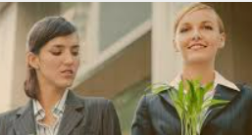

To‘g‘ri (konstruktiv) tanqidni ajrata olish
— bu o‘z ustingizda ishlash uchun juda muhim ko‘nikma.
Ko‘pincha odamlar har qanday tanqidni shaxsiy hujum deb qabul qilishadi, lekin aslida konstruktiv va destruktiv (vayronkor) tanqid o‘rtasida katta farq bor.
Muhim eslatma:
Bu holat ko‘pincha yomon odam bo‘lgani uchun emas, balki ichki og‘riq va himoya mexanizmi kuchli bo‘lgani uchun yuzaga keladi. Ko‘pchilik vaqt o‘tishi bilan, o‘z ustida ishlaganda (masalan, o‘z-o‘ziga mehr, terapiya, mindfulness) bu holatni yengib o‘tadi.

Slide 10



Konstruktiv (to‘g‘ri, foydali) tanqid quyidagicha bo‘ladi:
Maqsadi: Sizni yaxshilash, rivojlanishingizga yordam berish.
Fokus: Muayyan harakat, xatti-harakat yoki natija ustida (masalan: “Bu ishda...”, “Bu slaydda...”).
Aniqligi: Juda aniq, konkret misollar keltirilgan.
Taklif/yechim: Bor — qanday yaxshilash mumkinligi, nima qilish kerakligi aytiladi.
Ohang va so‘z tanlash: Hurmatli, tinch, ko‘pincha “men” gaplari ishlatiladi (masalan: “Men o‘ylaymanki...”, “Menga shunday tuyuldi...”).
Vaqt va joy: Mos vaqtda, ko‘pincha yolg‘iz gaplashganda, shaxsiy suhbatda.
Sizdagi his-tuyg‘u (keyin): Motivatsiya paydo bo‘ladi, “ha, buni yaxshilashim mumkin” degan tuyg‘u keladi.
Beruvchining umumiy munosabati: Sizning rivojlanishingizga chin dildan qiziqadi, oldin ham yordam bergan yoki ijobiy munosabatda bo‘lgan bo‘lishi mumkin.

Slide 11

Destruktiv (vayronkor, zararli) tanqid esa quyidagicha bo‘ladi:
Maqsadi: Sizni xafa qilish, pastlatish, o‘zini yaxshi his qilish yoki ustunlik ko‘rsatish.
Fokus: Shaxsingiz ustida (masalan: “Sen shunday odamsan...”, “Sen ahmoqsan”, “Sen hech narsaga yaramaysan”).
Aniqligi: Umumiy, noaniq, aniq misol yo‘q (“Hammasi yomon”, “Sen har doim shunday qilasan”).
Taklif/yechim: Yo‘q yoki umidsizlik bildiruvchi (“Sen hech qachon o‘zgarmaysan”, “Bunday bo‘lib qolaverasan”).
Ohang va so‘z tanlash: Tajovuzkor, kinoyali, haqoratli, baland ovozda yoki yomon ohangda.
Vaqt va joy: Ommaviy joyda, boshqalar oldida, ataylab xafa qilish uchun tanlangan vaqtda.
Sizdagi his-tuyg‘u (keyin): Xafa bo‘lish, uyat, g‘azab, o‘zini past his qilish, motivatsiya yo‘qolishi.
Beruvchining umumiy munosabati: Doimiy tanqid qiladi, lekin deyarli hech qachon maqtamaydi yoki ijobiy tomonlarni ko‘rmaydi.

Slide 12
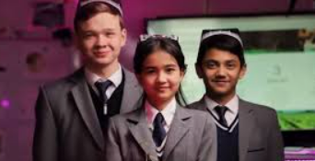
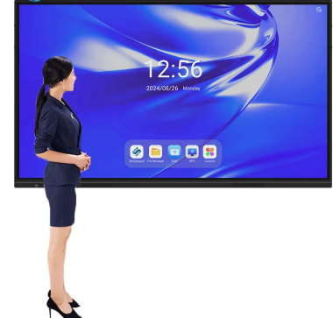
Tanqid va refleksiya o‘rtasidagi aloqa psixologiyada juda kuchli va muhimdir.
Asosan, konstruktiv (foydali) tanqid — bu o‘z-o‘zini anglash va rivojlanish uchun kuchli katalizator bo‘lib, refleksiyani ishga tushiradi.
Refleksiya esa tanqidni shaxsiy o‘sishga aylantirishning asosiy mexanizmi hisoblanadi.
Agar tanqid aniq + yechim taklif qiluvchi + hurmatli bo‘lsa → konstruktiv. Agar umumiy + shaxsiy hujum + xafa qiluvchi bo‘lsa → destruktiv.
-Prezident maktablarida to‘plangan ilg‘or tajribalarni umumiy o‘rta ta’lim muassasalariga keng tatbiq etish boʻyicha o‘qituvchilarning kasbiy faoliyatini rivojlantirish

Slide 13
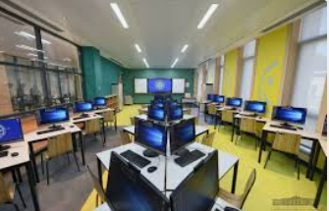
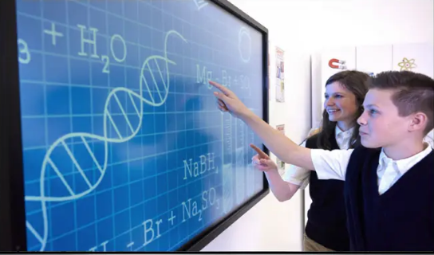
Asosiy normativ-huquqiy asoslar (so‘nggi yillardagi qarorlar)
2023/2024 o‘quv yilidan: Prezident maktablari va ixtisoslashtirilgan maktablar umumiy o‘rta ta’lim muassasalari uchun “tayanch maktab” (anchor schools) etib belgilandi. Ular tajriba almashish, metodik yordam va o‘qituvchilarni o‘qitish markazi sifatida ishlaydi.
PQ-53-son (2024-yil 2-fevral): Umumiy o‘rta ta’limda xorijiy tillar va zamonaviy kasblarga o‘qitish bo‘yicha tajriba-sinov joriy etildi. 2025-yil 1-iyulga qadar natijalarga asosan bu tajribani boshqa maktablarga keng tatbiq etish takliflari Prezident Administratsiyasiga kiritilishi belgilangan
Prezident, ijod va ixtisoslashtirilgan maktablarni rivojlantirish agentligi (PIIMA): Prezident maktablari tajribasini ommalashtirish bo‘yicha faol ish olib bormoqda — seminarlar, treninglar, ekskursiyalar va metodik materiallar orqali.
2022–2026 yillarda maktab ta’limini rivojlantirish milliy dasturi (PF-134): Ilg‘or tajribalarni tarqatish, o‘qituvchilar malakasini oshirish va baholash tizimini yangilashni nazarda tutadi.

Slide 14
Agentlik muhtaram Prezidentimiz Shavkat Miromonovich Mirziyoyev tomonidan 2019-yilning 9-sentabr kuni imzolangan “Oʻzbekiston Respublikasi Vazirlar Mahkamasi huzuridagi Prezident, ijod va ixtisoslashtirilgan maktablarni rivojlantirish agentligini tashkil etish toʻgʻrisida”gi farmoniga ko‘ra faoliyatini boshlagan.
Agentlikning asosiy vazifasi iqtidorli yoshlarni aniqlash, tanlash hamda Prezident, ijod va ixtisoslashtirilgan maktablarda oʻqitish, tarbiyalash sohasida yagona davlat siyosatini ishlab chiqish va uni samarali amalga oshirish hisoblanadi.
(2019) Hozirgi kunda Agentlik tizimida barcha sharoitlarga ega boʻlgan
16 ta maktab faoliyat yuritmoqda.
Jumladan, 4 ta Prezident maktabi, 9 ta ijod maktabi va
3 ta ixtisoslashtirilgan maktabda 3095 nafar oʻquvchi turli fan yo‘nalishlari boʻyicha chuqurlashtirilgan bilim olmoqda.
Bugungi kunda respublikamiz hududlarida tashkil etilishi rejalashtirilgan jami 14 ta Prezident maktablarining 4 tasi Toshkent, Nukus, Xiva va Namangan shaharlarida faoliyat yuritmoqda.
Prezident maktablarida 576 nafar iqtidorli oʻquvchilarga ”STEAM” fanlari boʻyicha Kembrij xalqaro taʼlim dasturlari asosida taʼlim saboq berilmoqda. Keyinchalik mazkur amaliyotni barcha o‘rta ta’lim maktablariga bosqichma-bosqich joriy qilish ko‘zda tutilgan. Taʼlim jarayoniga
40 nafar xorijlik malakali oʻqituvchi jalb qilingan.

Slide 15
PQ-231-son (2024-yil 21-iyun): Maktabgacha va maktab ta’limi xodimlarini uzluksiz kasbiy rivojlantirish tartibini takomillashtirdi.
Prezident maktablaridagi ilg‘or tajribalar (umumiy maktablarga tatbiq etilayotganlari)
Prezident maktablari (Kembridj va boshqa xalqaro standartlar asosida) quyidagi jihatlarda ilg‘or:
Baholash tizimi (formativ va summativ baholash, loyiha ishlari, portfel baholash) — allaqachon minglab umumiy maktablarda joriy etilmoqda.
Xorijiy tillar (ingliz tili) chuqur o‘qitish va CLIL (Content and Language Integrated Learning) usullari.
Zamonaviy kasblarga yo‘naltirish (raqamli texnologiyalar, biznes asoslari, STEAM).
Refleksiya, metakognitsiya va o‘quvchilarning o‘z-o‘zini baholashi.
Innovatsion metodlar (projekt asosidagi o‘qitish, raqamli vositalar, differentsial yondashuv).
Bu tajribalar umumiy maktablarda bosqichma-bosqich joriy etilmoqda: 2023–2024 yillarda 500–1000 ta maktabda sinovdan o‘tkazilgan, natijalar ijobiy.

Slide 16
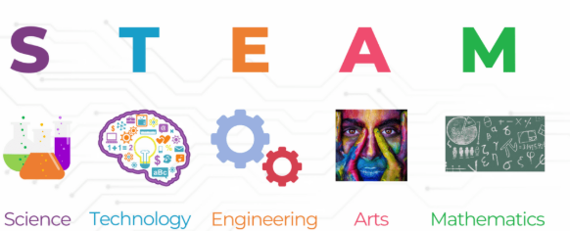
STEAM o‘qitish uslubi (yoki STEAM yondashuvi) — bu zamonaviy ta’limda eng mashhur va samarali integratsiyalashgan metodlardan biri bo‘lib, quyidagi fanlarni birlashtirib o‘qitishga asoslanadi:
S — Science (Fan, tabiiy fanlar)
T — Technology (Texnologiya)
E — Engineering (Muhandislik, injeneriya)
A — Art (San’at, ijodiy fikrlash, dizayn)
M — Mathematics (Matematika)
Bu usul STEM (san’atsiz versiyasi) ni rivojlantirgan holda, san’at (Art) ni qo‘shib, o‘quvchilarni nafaqat texnik bilimlar bilan, balki ijodkorlik, dizayn fikrlashi va tanqidiy mulohaza bilan qurollantiradi.
STEAM uslubining asosiy xususiyatlari

Slide 17
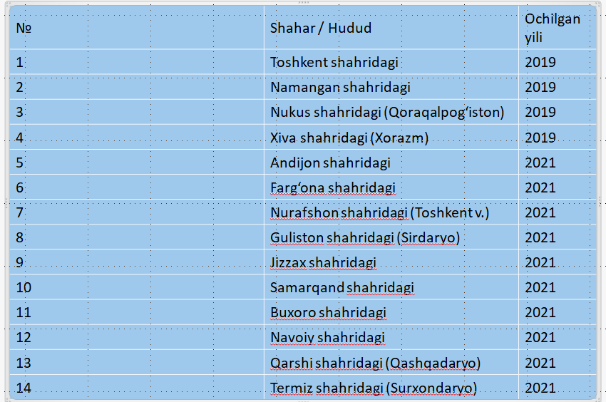
Hozirda (2025/2026 o‘quv yili holatiga ko‘ra) O‘zbekistonda 14 ta Prezident maktabi faoliyat yuritmoqda.
Bu maktablar har bir viloyat va Toshkent shahrida bitta bitta joylashgan bo‘lib, ular quyidagilar:

Slide 18
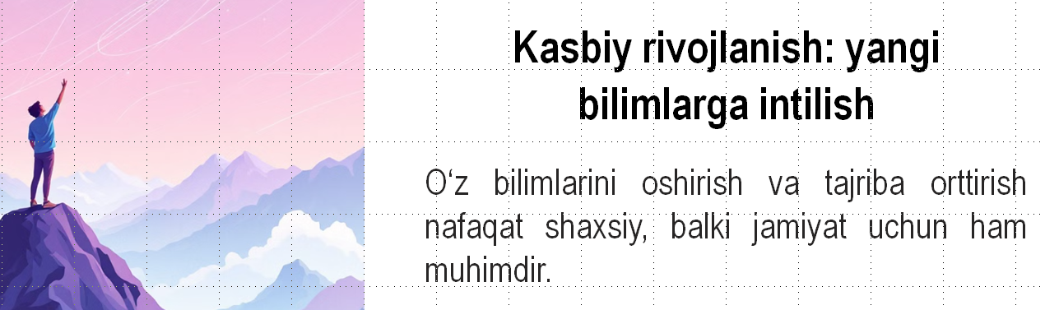
Shaxsiy rivojlanish
KASBIY MUVAFFAQIYAT
Bilishni baham ko‘rish
Jamoaviy loyihalar uchun yangi bilimlar va ko‘nikmalarni birgalikda o‘zlashtirish
Kasbiy rivojlanishni tashkil etish usullari:
-TRAINING
-SEMINAR
-ONLAYN KURSLAR

Slide 19
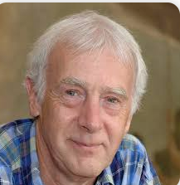
Gibbs refleksiyasi yoki Gibbs refleksiya tsikli) — bu pedagogika va kasbiy rivojlanishda eng mashhur va keng qo'llaniladigan refleksiya modellaridan biri.
U 1988-yilda britaniyalik psixolog va pedagog Graham Gibbs tomonidan ishlab chiqilgan va "Learning by Doing" kitobida taqdim etilgan.
Bu model 6 bosqichli tsiklik (aylana shaklidagi) tuzilishga ega bo'lib, har qanday tajribani (dars, loyiha, muvaffaqiyatsizlik yoki muvaffaqiyat) tizimli ravishda tahlil qilishga yordam beradi
Refleksiya tushunchasi bo’yicha bir qancha olimlarning tahlil jadvali bor.Bular quyidagilar

Slide 20
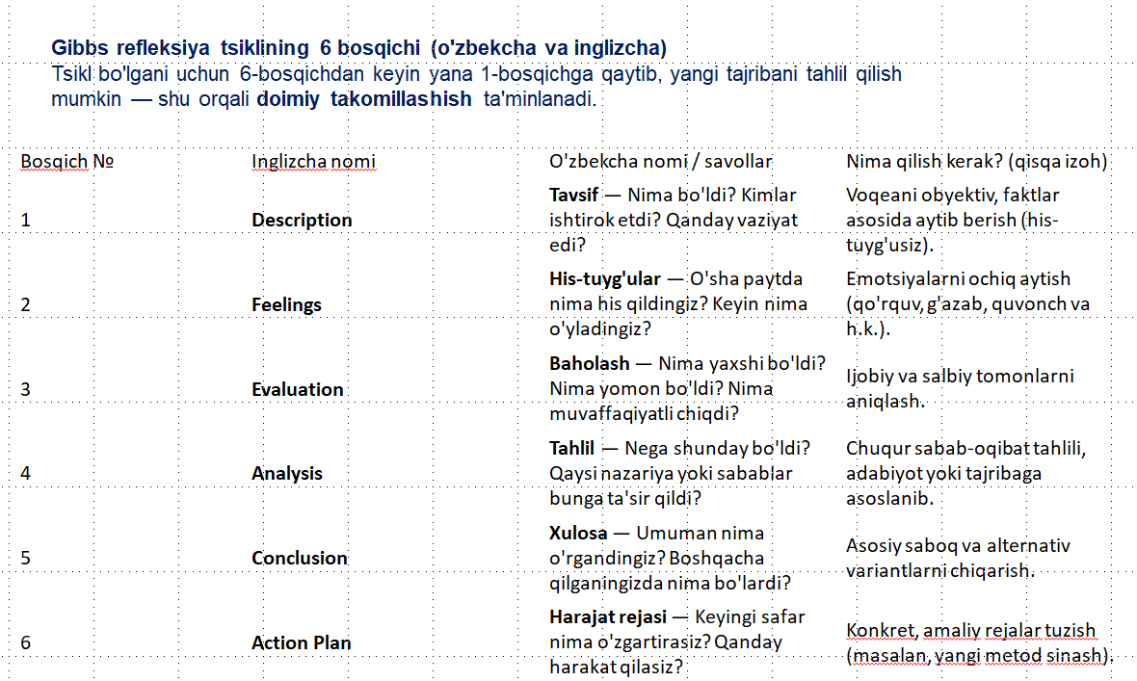

Slide 21

Brookfieldning to‘rt linzasi (inglizcha: Brookfield's Four Lenses of Critical Reflection)
— bu kritik refleksiyaning eng mashhur modellaridan biri bo‘lib, kanadalik pedagog va ta’lim nazariyotchisi Stephen D. Brookfield tomonidan ishlab chiqilgan.
U o‘zining mashhur kitobi "Becoming a Critically Reflective Teacher" (1995, 2017-yilda 2-nashr) da taqdim etilgan
Brookfieldning fikricha, o‘qituvchi o‘z faoliyatini chinakam tanqidiy tahlil qilish uchun faqat o‘z nuqtai nazaridan emas, balki
to‘rt xil "linza" (ko‘zoynak) orqali qarashi kerak.
Bu linzalar o‘qituvchining assumptsiyalari (oldingi taxminlari), hokimiyat dinamikasi va ta’lim jarayonidagi yashirin muammolarni ochib berishga yordam beradi.

Slide 22
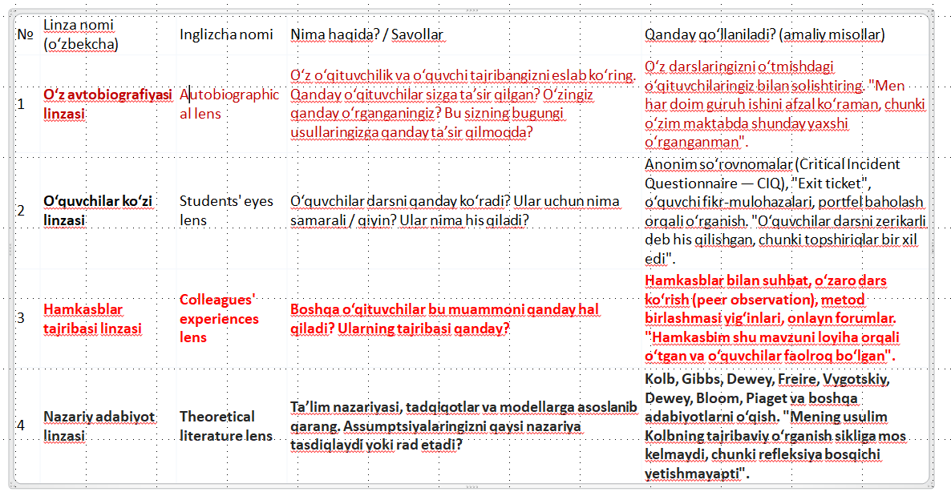

Slide 23

Ritxart refleksiya sikli
Bosqichlar:
1. Qara – Nimani payqadingiz?
2. Fikrla – Nima sodir boʻlayapti deb oʻyladingiz?
3. His qil – Oʻzingizni qanday his qildingiz?
4. Ajablan – Bu (tajriba, voqea-hodisa) qanday savollarni oʻrtaga tashlamoqda?
5. Harakatga kirish – Endi nima qilmoqchisiz?

Slide 24


